Slide 1


Slide 2
Latar Belakang
Orang yang kehilangan barang tidak tahu harus melapor pada siapa
Orang yang menemukan barang tidak tahu harus melapor pada siapa

Slide 3
Tujuan
Sebagai sarana komunikasi antara orang yang kehilangan dan orang yang menemukan barang yang sama.

Slide 4
Deskripsi
Kehilangan barang merupakan suatu hal yang sering terjadi bahkan mungkin hampir semua orang pernah mengalaminya. Tidak terkecuali bagi mahasiswa IPB. Tidak hanya kehilangan, sebaliknya penemuan barangpun juga sering terjadi atau kita alami. Orang yang kehilangan maupun yang menemukan kerap kali dilanda kebingungan. Orang yang kehilangan bingung mencari-cari barangnya dan tidak tahu harus bertanya pada siapa. Begitupun orang yang menemukan barang. Terlebih jika tidak ada identitas pemilik pada barang yang ditemukan tersebut.

Slide 5
Batasan sistem
Aplikasi hanya dapat digunakan oleh civitas IPB terutama mahasiswa IPB.

Slide 6
Kebutuhan Sistem
Functional
Membuat form kehilangan/penemuan
Menampilkan form dalam bentuk card
Mengomentari postingan
Menghapus postingan sendiri
Non-Functional
Dapat dijalankan pada platform android
Hanya tersedia dalam 1 bahasa

Slide 7
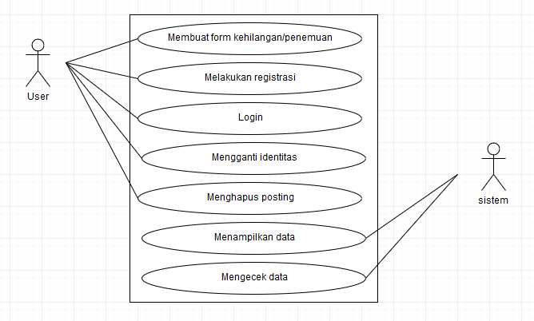
Use Case Diagram

Slide 8
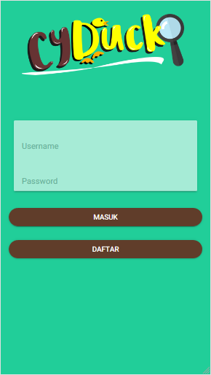
User Implementation
User dapat melakukan login. Jika belum terdaftar user akan melakukan registrasi.

Slide 9
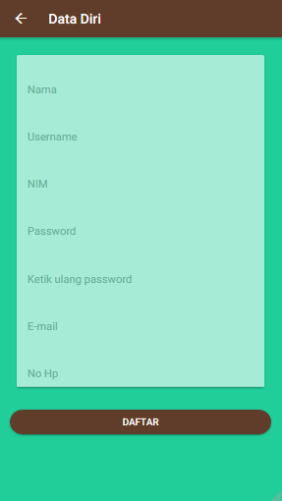
User Implementation
User yang belum terdaftar melakukan registrasi.

Slide 10
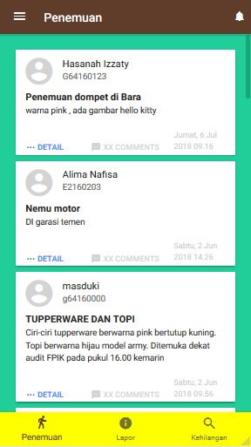
User Implementation
Saat sudah login. Tampilan terdiri dari 3 tab.
Yang pertama Tab Penemuan.
Disini User Dapat melihat barang-barang yang ditemukan.

Slide 11
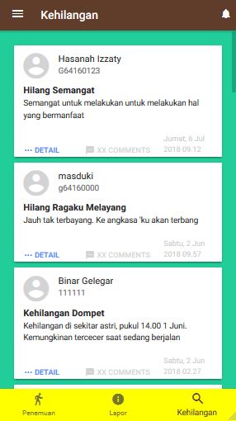
User Implementation
Tab Kehilangan
Disini User dapat melihat barang-barang yang hilang.

Slide 12
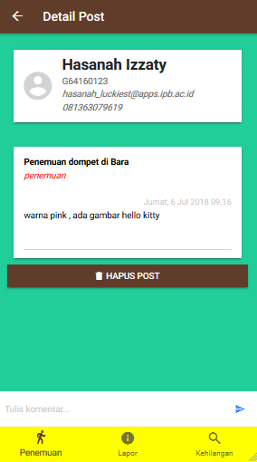
User Implementation
User dapat melihat detail post. Jika postingan merupakan postingan user, maka akan ada tombol hapus post.

Slide 13
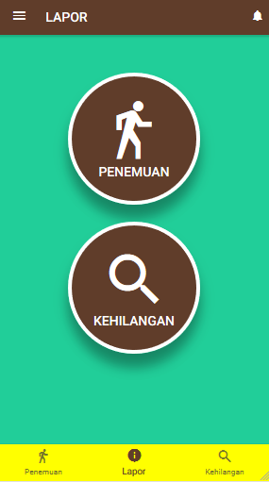
User Implementation
Tab Lapor
Disini user dapat melaporkan penemuan maupun kehilangan barang.

Slide 14
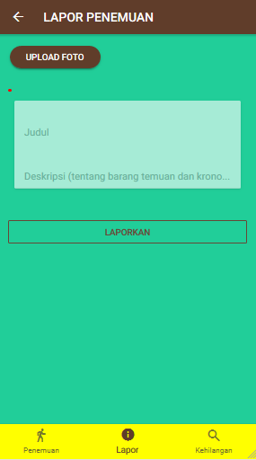
User Implementation
Saat melaporkan penemuan, User dapat menuliskan judul, deskripsi barang, serta foto barangnya.

Slide 15
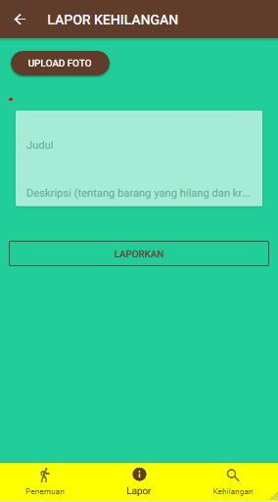
User Implementation
Untuk kehilangan sama seperti penemuan tadi.

Slide 16
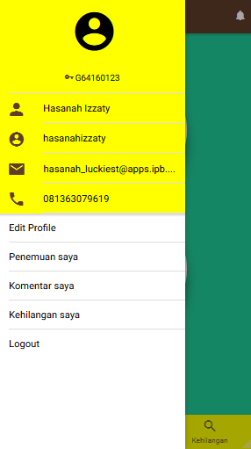
User Implementation
Terdapat menu-menu yang menampilkan profil user.

Slide 17
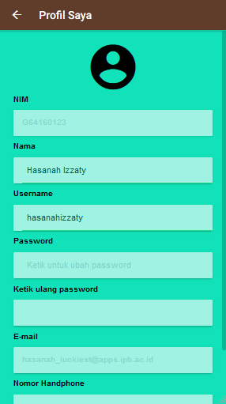
User Implementation
Halaman untuk mengedit profil user

Slide 18
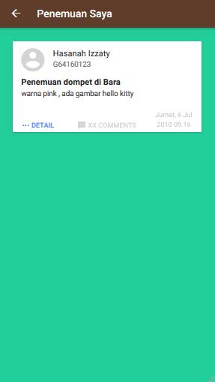
User Implementation
Post penemuan yang dibuat oleh user

Slide 19
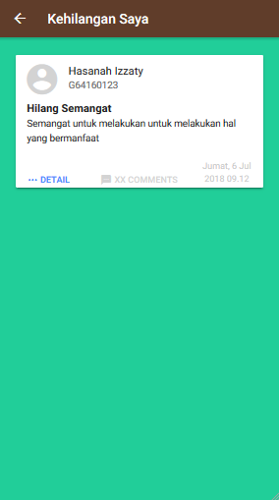
User Implementation
Post kehilangan yang dibuat oleh user

Slide 20
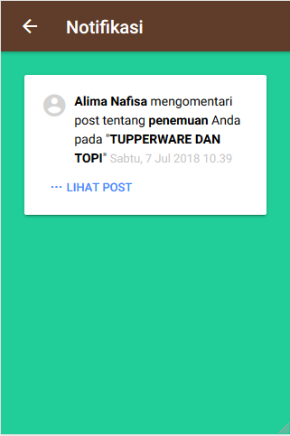
User Implementation
Halaman notifikasi.

Slide 21
User Implementation
User dapat melakukan logout

Slide 22
Presentation design
This presentation uses the following typographies and colors:
Titles: Raleway
Body copy: Karla
You can download the fonts on these pages:
https://www.fontsquirrel.com/fonts/raleway
https://www.fontsquirrel.com/fonts/karla
Dark green #004c52 / Aqua green #00ae9d / Lime green #abe33f
You don’t need to keep this slide in your presentation. It’s only here to serve you as a design guide if you need to create new slides or download the fonts to edit the presentation in PowerPoint®

Slide 23
SlidesCarnival icons are editable shapes.
This means that you can:
Resize them without losing quality.
Change fill color and opacity.
Change line color, width and style.
Isn’t that nice? :)
Examples:

Slide 24
😉
Now you can use any emoji as an icon!
And of course it resizes without losing quality and you can change the color.
How? Follow Google instructions https://twitter.com/googledocs/status/730087240156643328
✋👆👉👍👤👦👧👨👩👪💃🏃💑❤😂😉😋😒😭👶😸🐟🍒🍔💣📌📖🔨🎃🎈🎨🏈🏰🌏🔌🔑 and many more...

